Slide 1
Variables d’état: Température et pression Chap II

Slide 2
Objectifs
Chapitre II : Température et pression
1) Température
Définir la notion de température
Définir la notion d’équilibre thermique
Définir la notion de grandeur thermométrique
Expliquer la construction d’une échelle relative de la température (échelle CELSIUS) en définissant la notion de point fixe
Expliquer la notion de température repérable
Citer plusieurs noms d’échelles empiriques
Exprimer une température repérée dans l’échelle CELSIUS dans l’échelle FARHENHEIT, et vice-versa
Expliquer la nécessité d’une température universelle (absolue) pour mener des calculs
Expliquer la notion de température absolue en lui associant sa représentation microscopique
Expliquer la notion de température VRAIE
Calculer une température double
Expliquer la notion de température mesurable
Citer la relation entre la température en °C et en K
Citer la relation entre la variation de température en °C et la variation de température en K
Appliquer les formules exprimées en température absolue
Citer le principe de fonctionnement d’appareils de mesure de la température

Slide 3
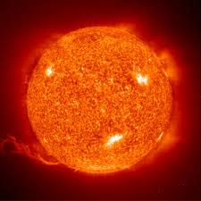
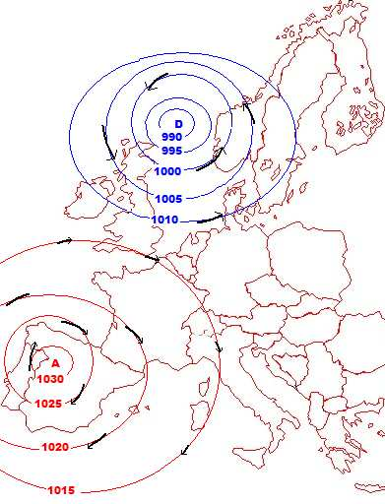
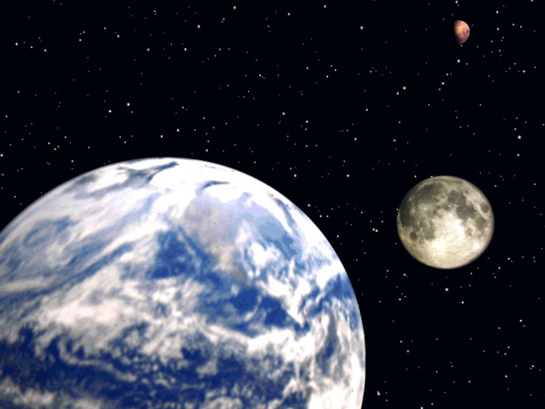

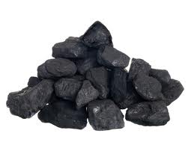

Slide 4
Température
Notion
Chaleur ≠ Température
2) Température = Notion d’origine sensorielle: subjective

Slide 5
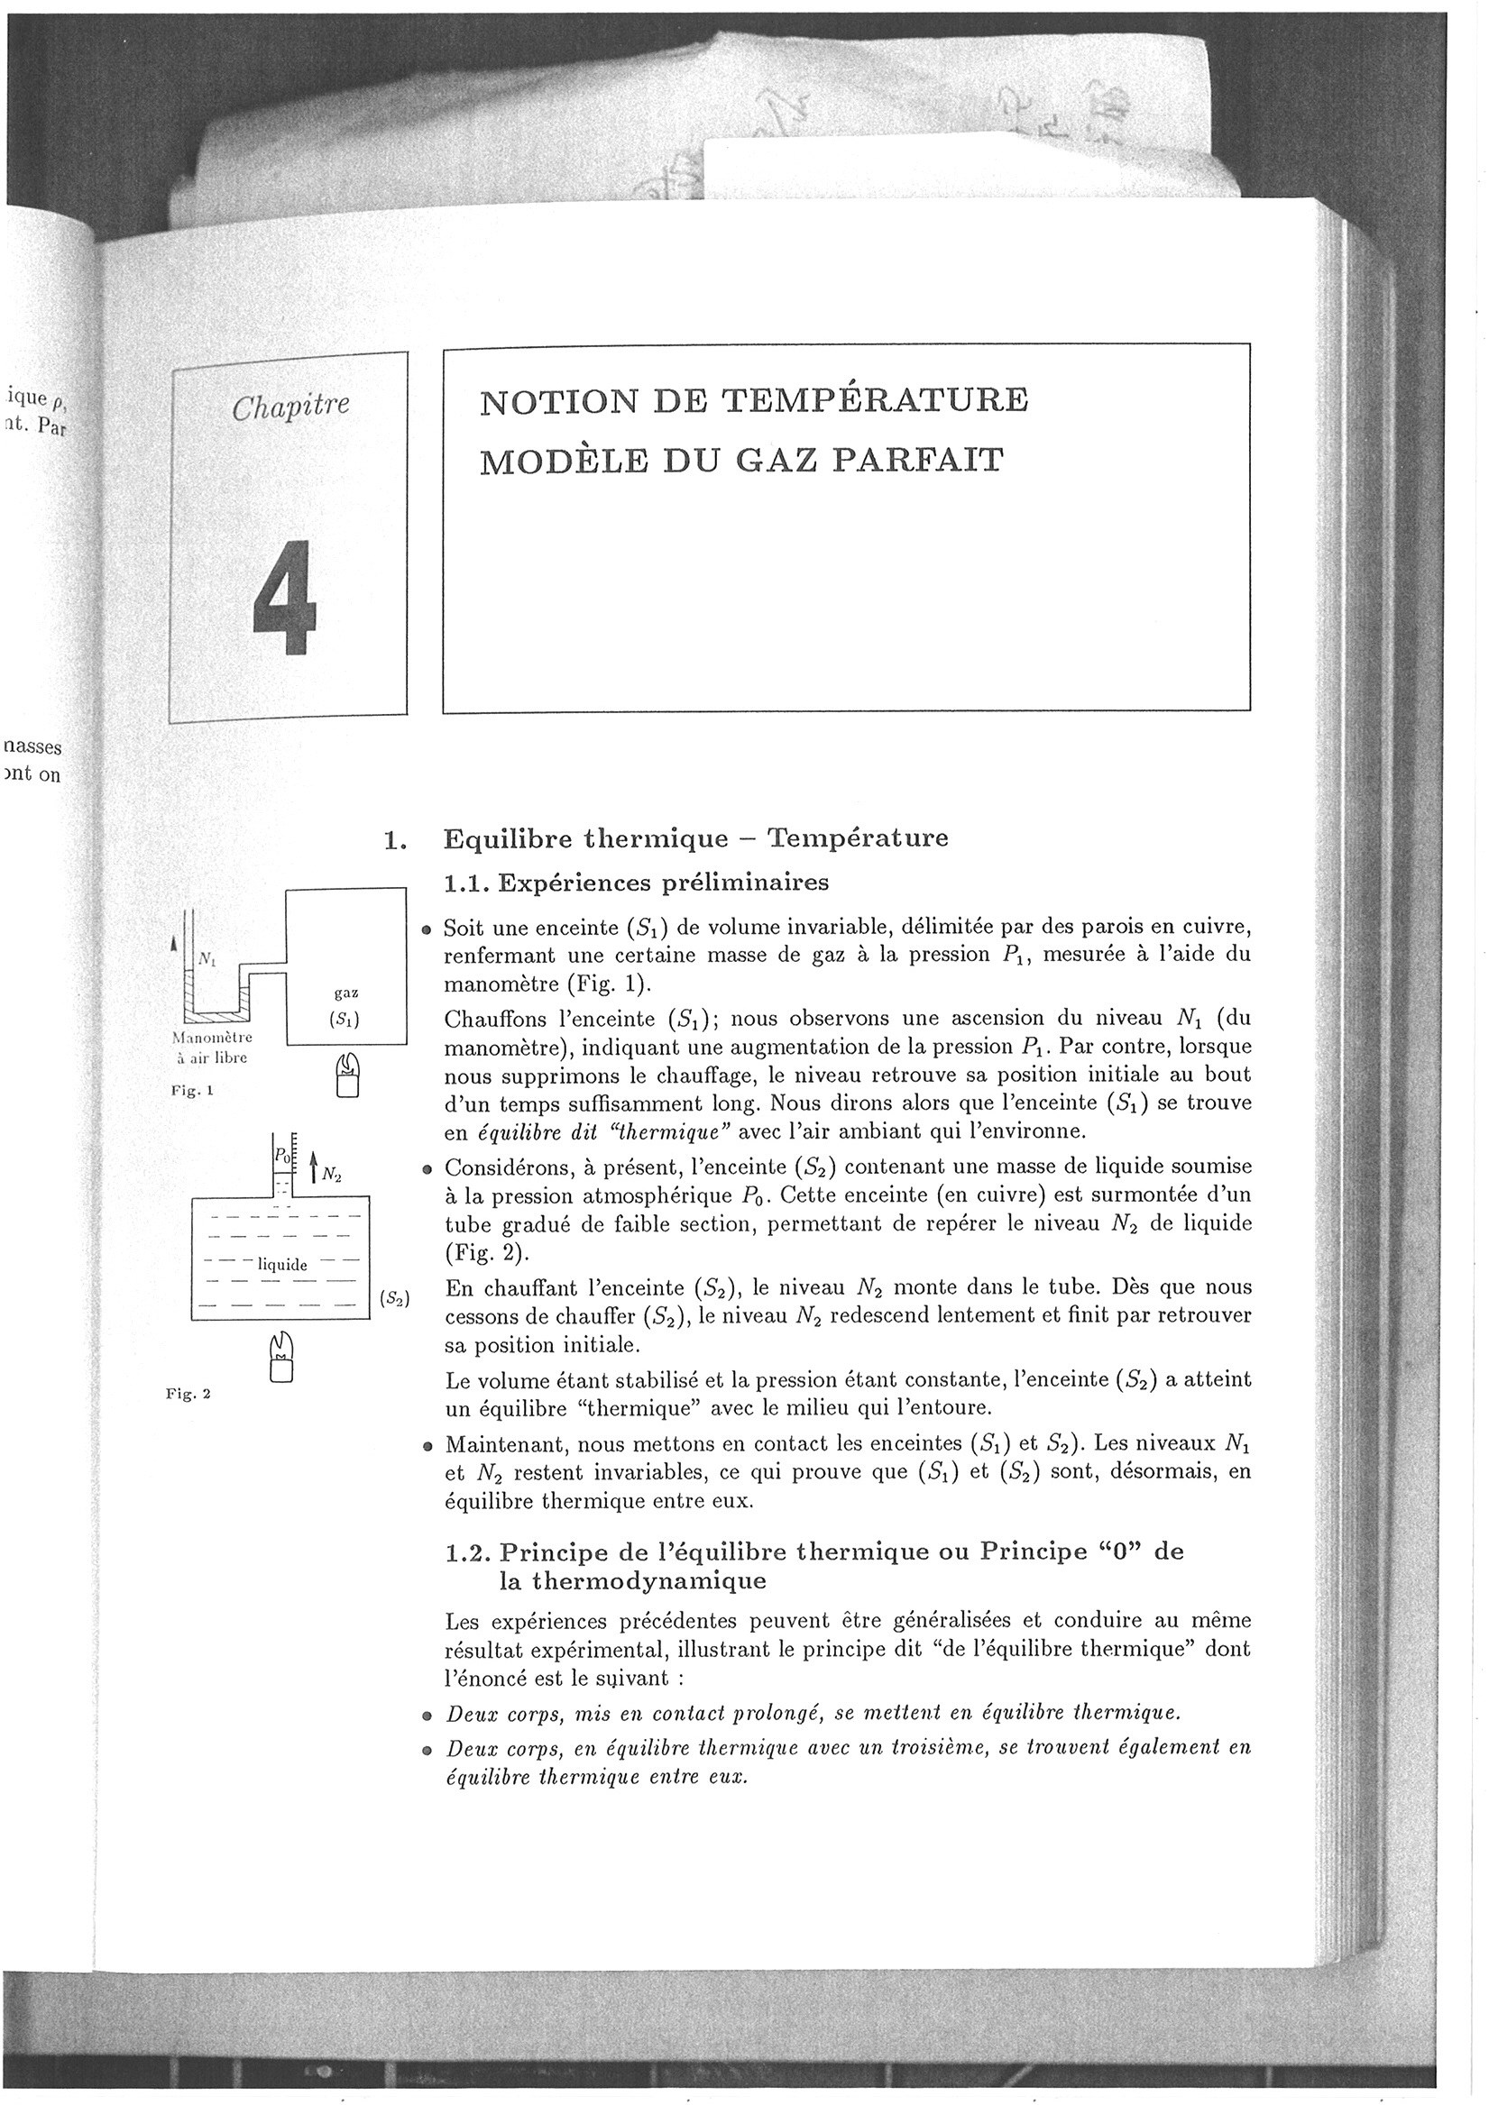
Température
Equilibre thermique: principe zéro de la thermodynamique
Atteinte d’un état d’équilibre
Aucune grandeur ne varie
2) Température = variable d’état intensive

Slide 6
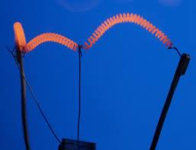
Température
Echelle empirique
Grandeur thermométrique
Mesure de ce qui varie en fonction de la température

Slide 7
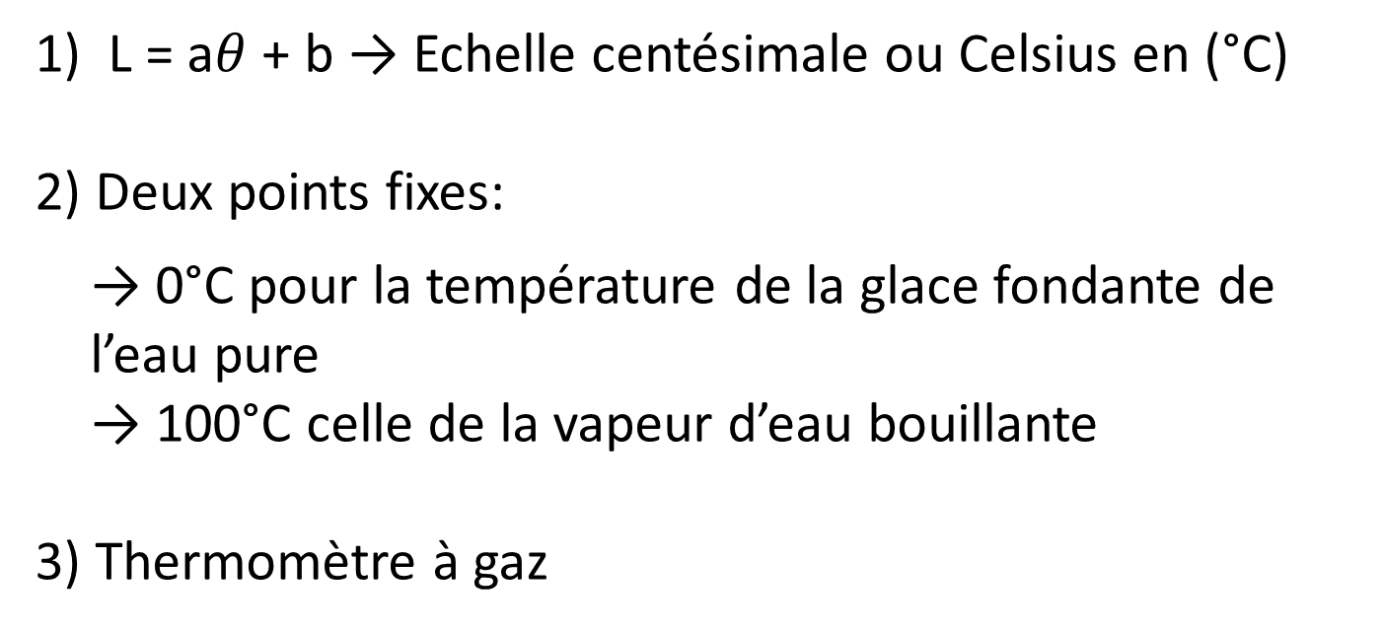
Température
Echelle empirique
Celsius
1) L = a$θ$ + b → Echelle centésimale ou Celsius en (°C)
2) Deux points fixes:
→ 0°C pour la température de la glace fondante de l’eau pure
→ 100°C celle de la vapeur d’eau bouillante
3) Thermomètre à gaz

Slide 8
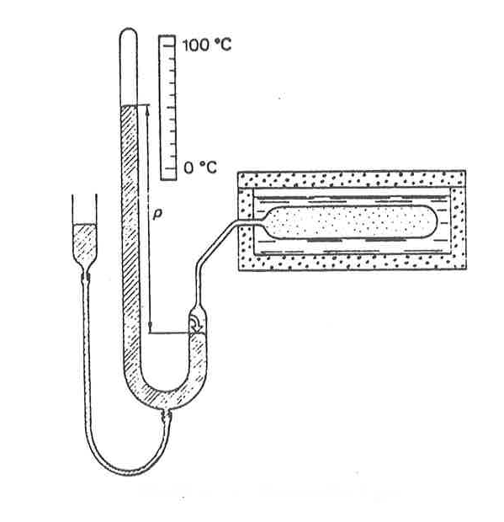
Température
Echelle empirique
Thermomètre à gaz
1
3
2
5
4
Equation thermométrique

Slide 9
Température
Echelle empirique : interprétation graphique
x = V, L, R, couleur filament, etc,…
REPERAGE de t₁
REPERAGE de t₂
REPERAGE de t₃
P₀
P₁
P₂
P₃
P₁₀₀
Nombre de graduation

Slide 10
Température
Echelle(s) empirique(s)
 | Celsius | Fahrenheit | Rankine | …
Température du corps humain | 36,8 | 98,24 | 557,91
Température vaporisation de l’eau | 100 | 212 | 671,67

Slide 11
Température
Echelle empirique
Remarques
 | Celsius | Fahrenheit | Rankine | …
Température du corps humain | 36,8 | 98,24 | 557,91
Température vaporisation de l’eau | 100 | 212 | 671,67
Valeurs arbitraires ⇒ f(échelle)
Impossibilité de les utiliser pour les calculs

Slide 12
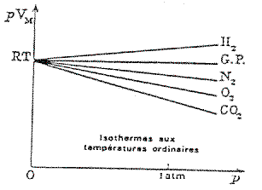
Température
Echelle absolue
Kelvin
Idée: définir une échelle de température universelle
Grâce aux propriétés des gaz sous faible pression
PV
fd
Même température
P

Slide 13
Température
Echelle absolue
PV
A₁₀₀
pour t = 100°C
A’
pour t’
A₀
pour t = 0°C
A
pour t
0
P

Slide 14
Température
Echelle absolue
PV
A₁₀₀
T₁₀₀ pour t = 100°C
A’
T’ pour t’
A₀
T₀ pour t = 0°C
A
T pour t
0
P

Slide 15
Température
Echelle absolue
+
Ce même rapport : indépendant nature des gaz
Echelle thermométrique universelle à disposition
T (température absolue) est MESURABLE
Définition de l’échelle absolue

Slide 16
Température
Echelle absolue
+

Slide 17
Température
Echelle absolue
Kelvin
Idée: définir une échelle de température universelle
Grâce aux propriétés des gaz sous faible pression
2) UN seul point fixe :
→ fixé, par convention à 0,01 °C pour le point triple de l’eau
3) Définition du zéro absolu
PV
P

Slide 18
Température
Echelle absolue
T(K) mesure l’agitation moléculaire thermique
2) Au O absolu : plus aucun mouvement
3) ΔT = Δt
Vision de l’énergie cinétique moyenne des molécules

Slide 19
Relation avec d’autres échelles de température
Température
Echelle absolue
A partir de | Kelvin | Celsius | Fahrenheit
T (K) = | T(K) | t(°C) + 273,15 | 5/9 .[t(°F) + 459,67]
t(°C) = | T(K) - 273,15 | t(°C) | 5/9.[t(°F) -32]
t(°F) = | 9/5. [T(K)] - 459,67 | 9/5.[t(°C)] +32 | t(°F)
La température vraie est la température absolue (ou thermodynamique) exprimée en K
⇒ Notion de température double

Slide 20
Température
Appareils de mesure
Grandes familles
Thermomètres à dilatation
Thermomètres électriques
Pyromètres optiques

Slide 21
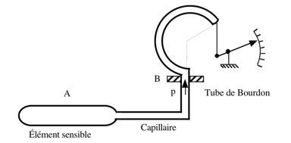
Température
Appareils de mesure
Thermomètre à dilatation de gaz
→ mesure des faibles températures
→ thermomètre étalon

Slide 22
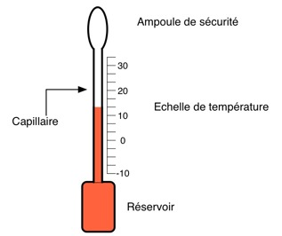
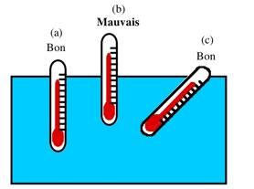
Température
Appareils de mesure
Thermomètre à dilatation de liquide
→ volume = grandeur thermométrique
→ correction due à la colonne émergente

Slide 23
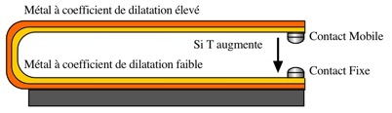
Température
Appareils de mesure
Thermomètre à dilatation de solide
→ volume = grandeur thermométrique
→ application: le bilame

Slide 24
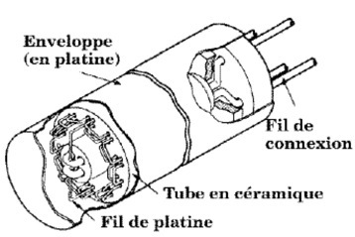
Température
Appareils de mesure
2) Thermomètre électrique à résistance électrique
→ résistance électrique = grandeur thermométrique
→ Pt = grand domaine d’utilisation
Sonde Pt 100

Slide 25
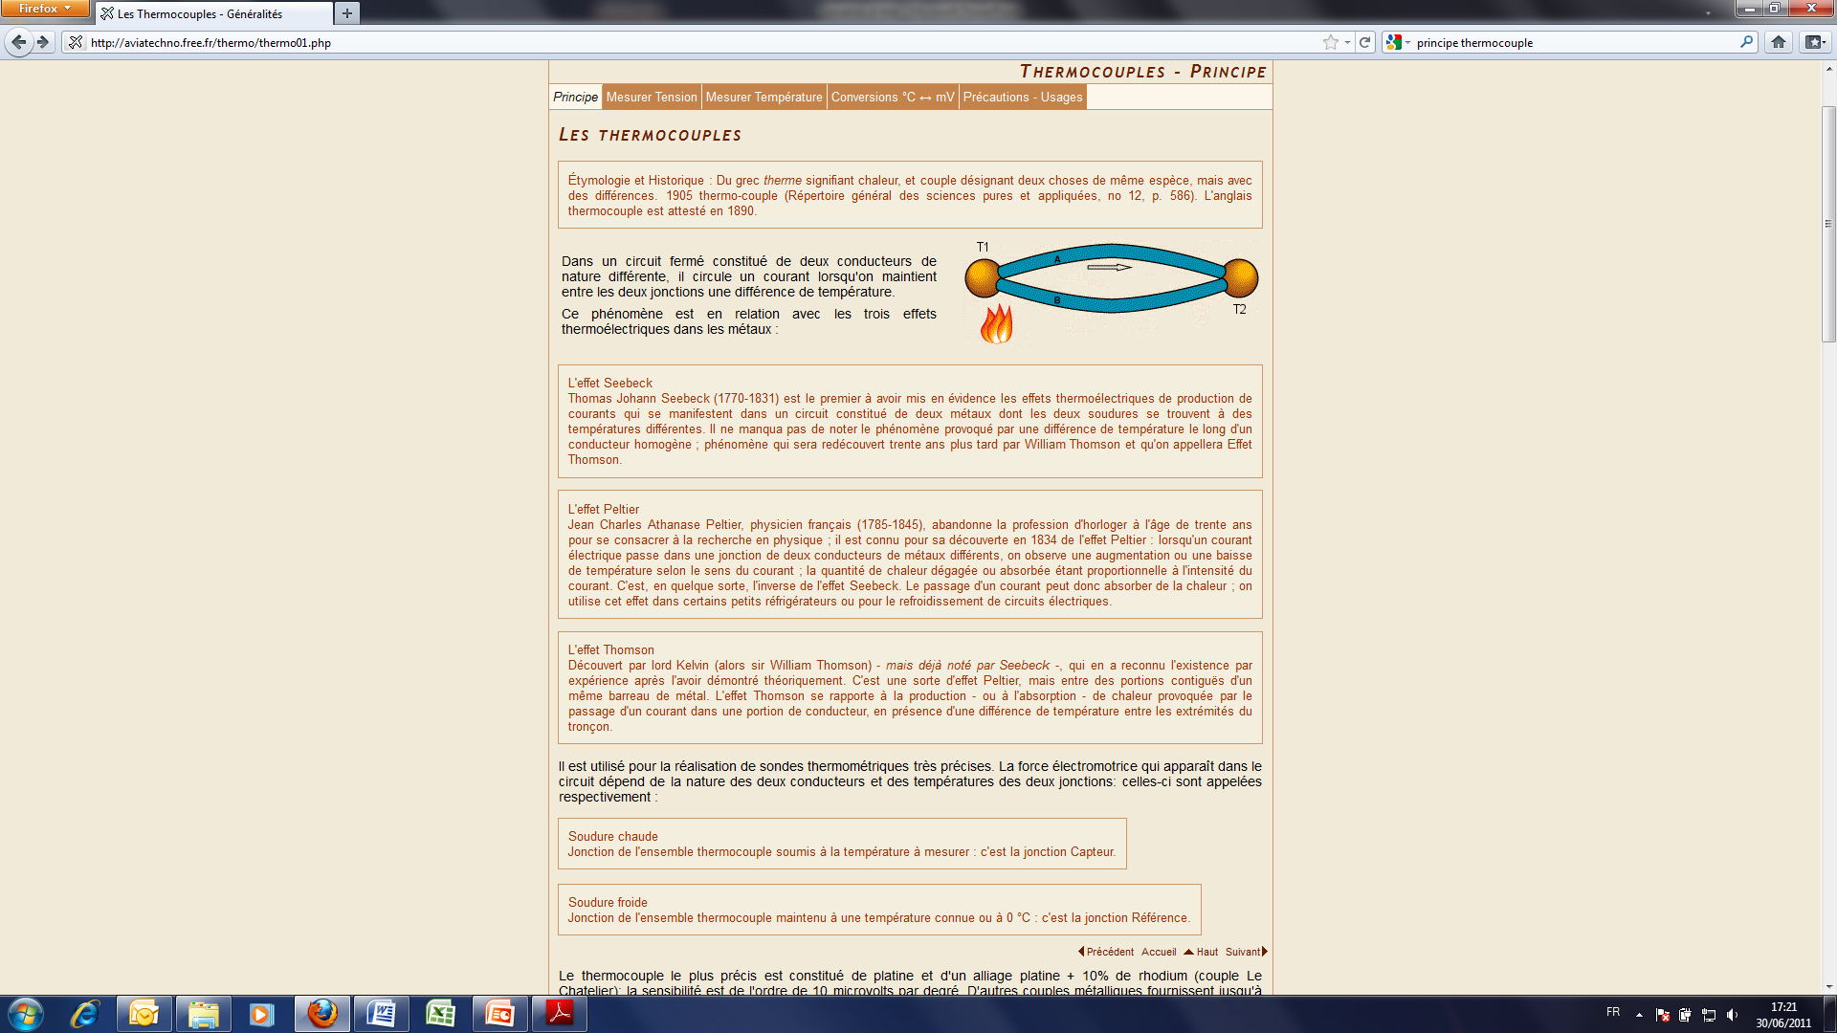
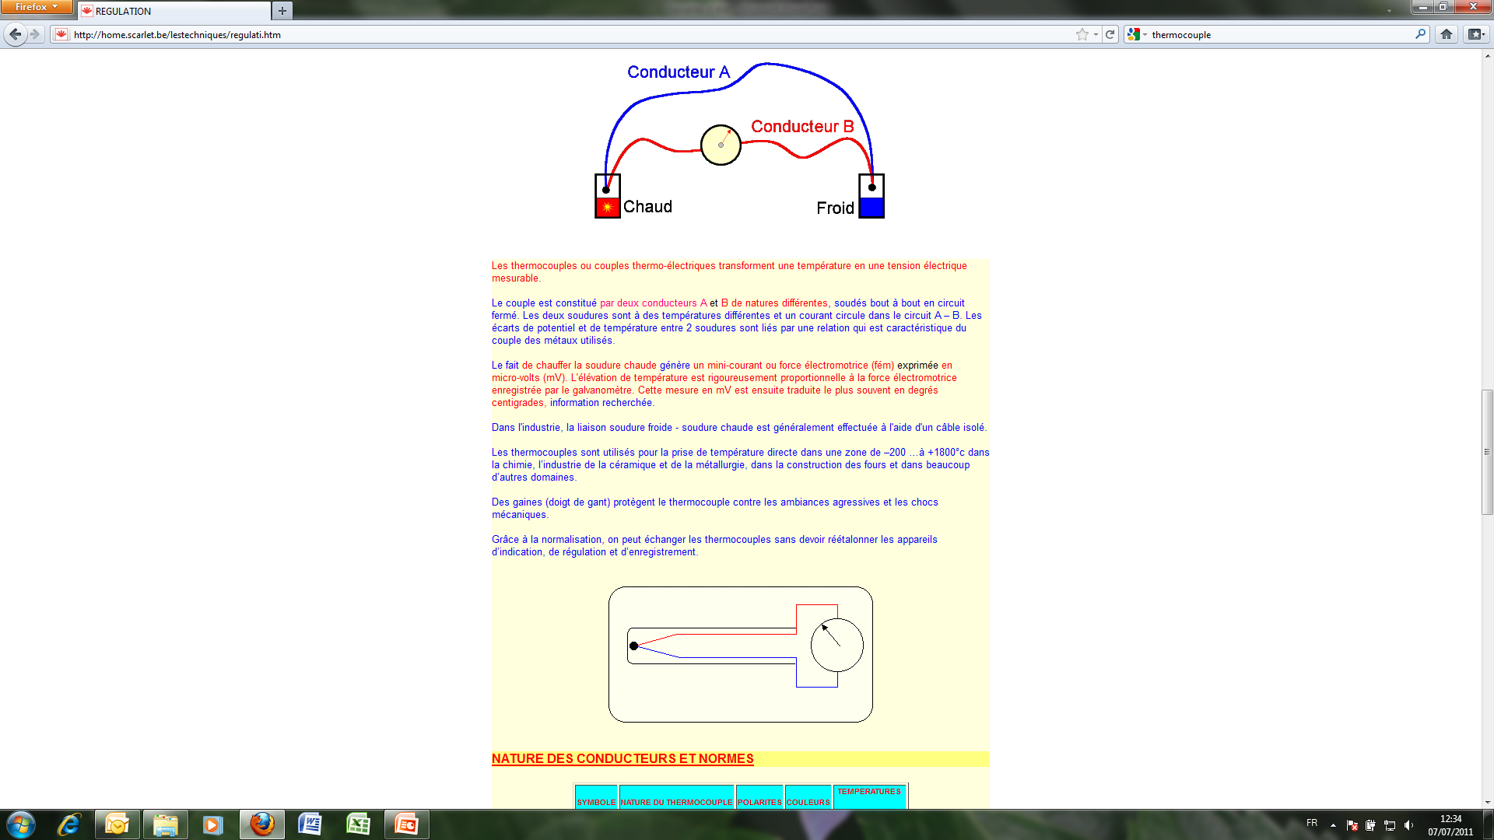
Température
Appareils de mesure
2) Thermomètre électrique : thermocouple
→ effet thermoélectrique
→ température de référence (soudure « froide »)
→ température à mesurer (soudure « chaude »)
électrons

Slide 26
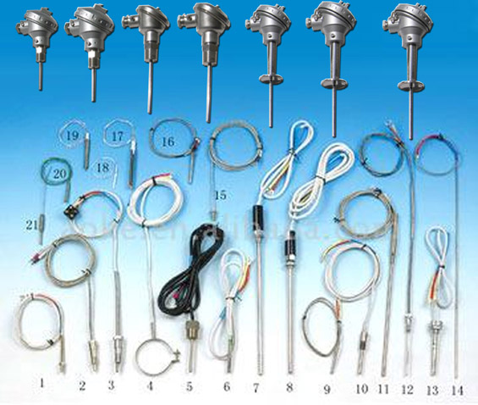
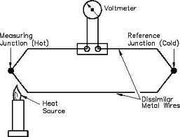
Température
Appareils de mesure
Principe de la mesure

Slide 27
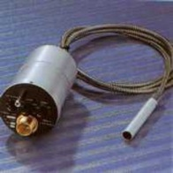
Température
Appareils de mesure
3) Pyromètres optiques
→ mesure à distance basée sur rayonnement du corps
→ application: le pyromètre à disparition de filament

Slide 28
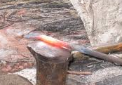
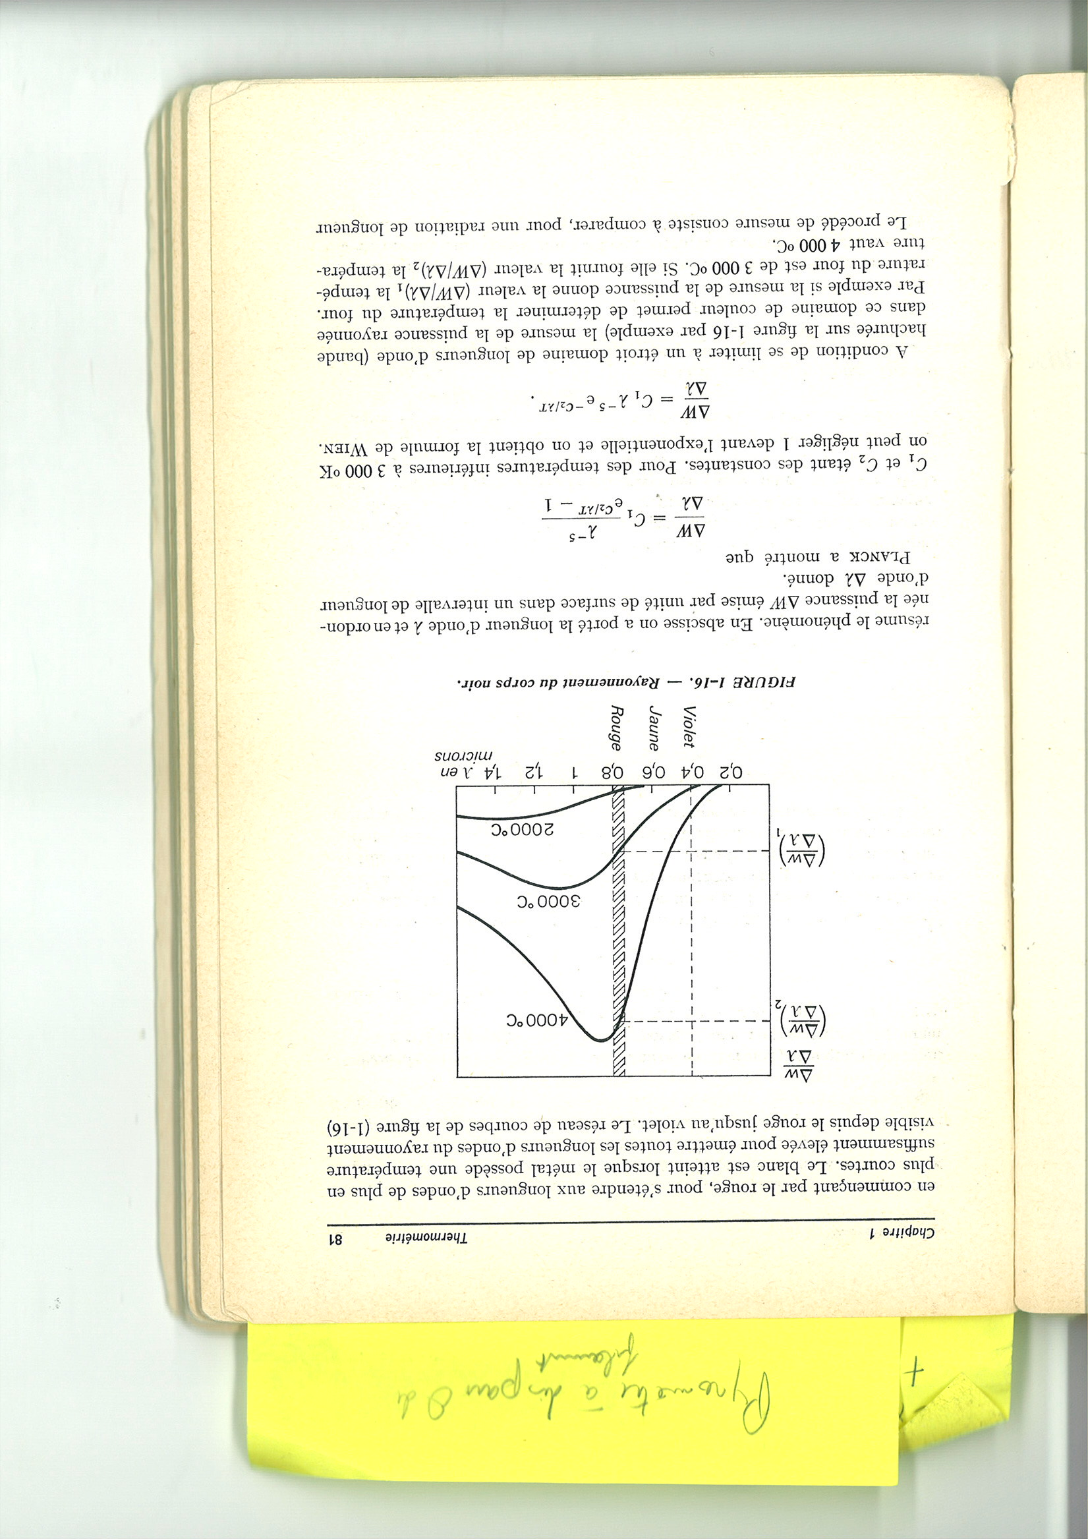
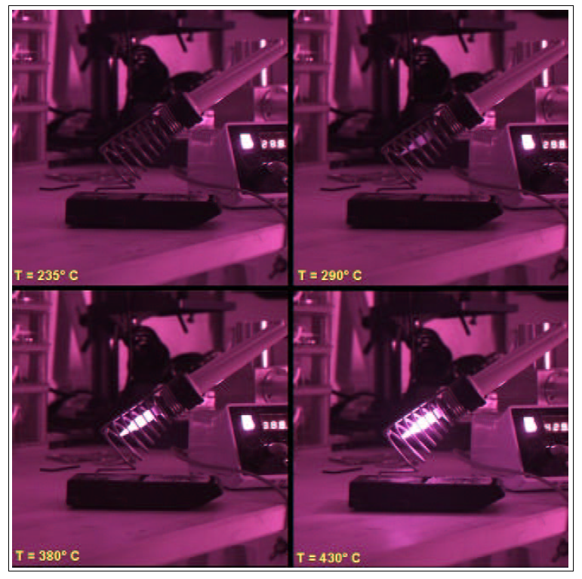
Température
Appareils de mesure
Principe de la mesure

Slide 29
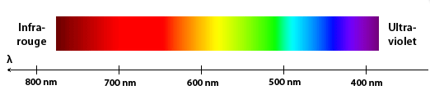
Température
Appareils de mesure
Principe de la mesure

Slide 30
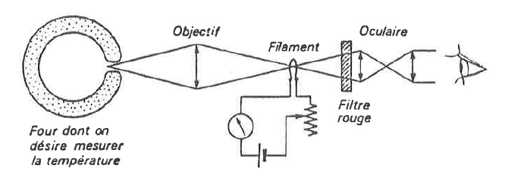
Température
Appareils de mesure
Pyromètre à disparition de filament

Slide 31
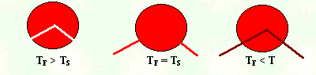
Température
Appareils de mesure
Pyromètre à disparition de filament
Le filament apparait en plus clair
Le filament disparait
Le filament apparait en plus sombre

Slide 32
Température
Appareils de mesure
Grandes familles
Thermomètres à dilatation
Thermomètres électriques
Pyromètres optiques

Slide 33
Température
Ce qu’il faut retenir
°C : on repère les températures
K : on mesure les températures VRAIES
ΔT = Δt
La température est une variable INTENSIVE
La température est le reflet de l’agitation microscopique des molécules constitutives du corps

Slide 34
Pression

Slide 35
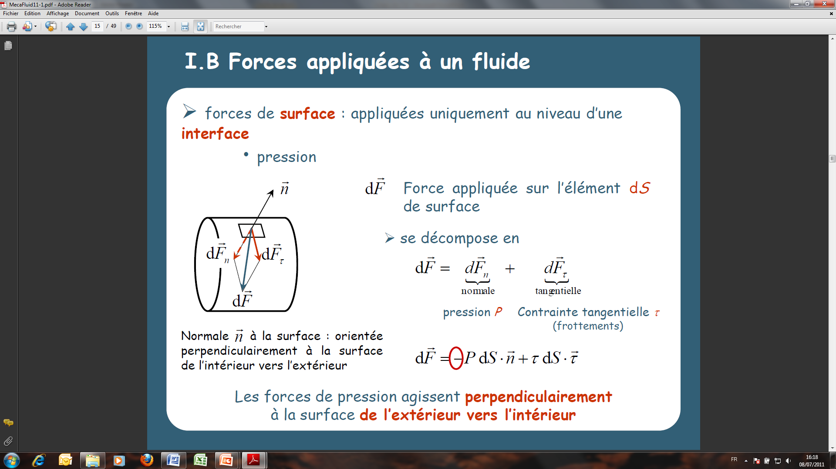
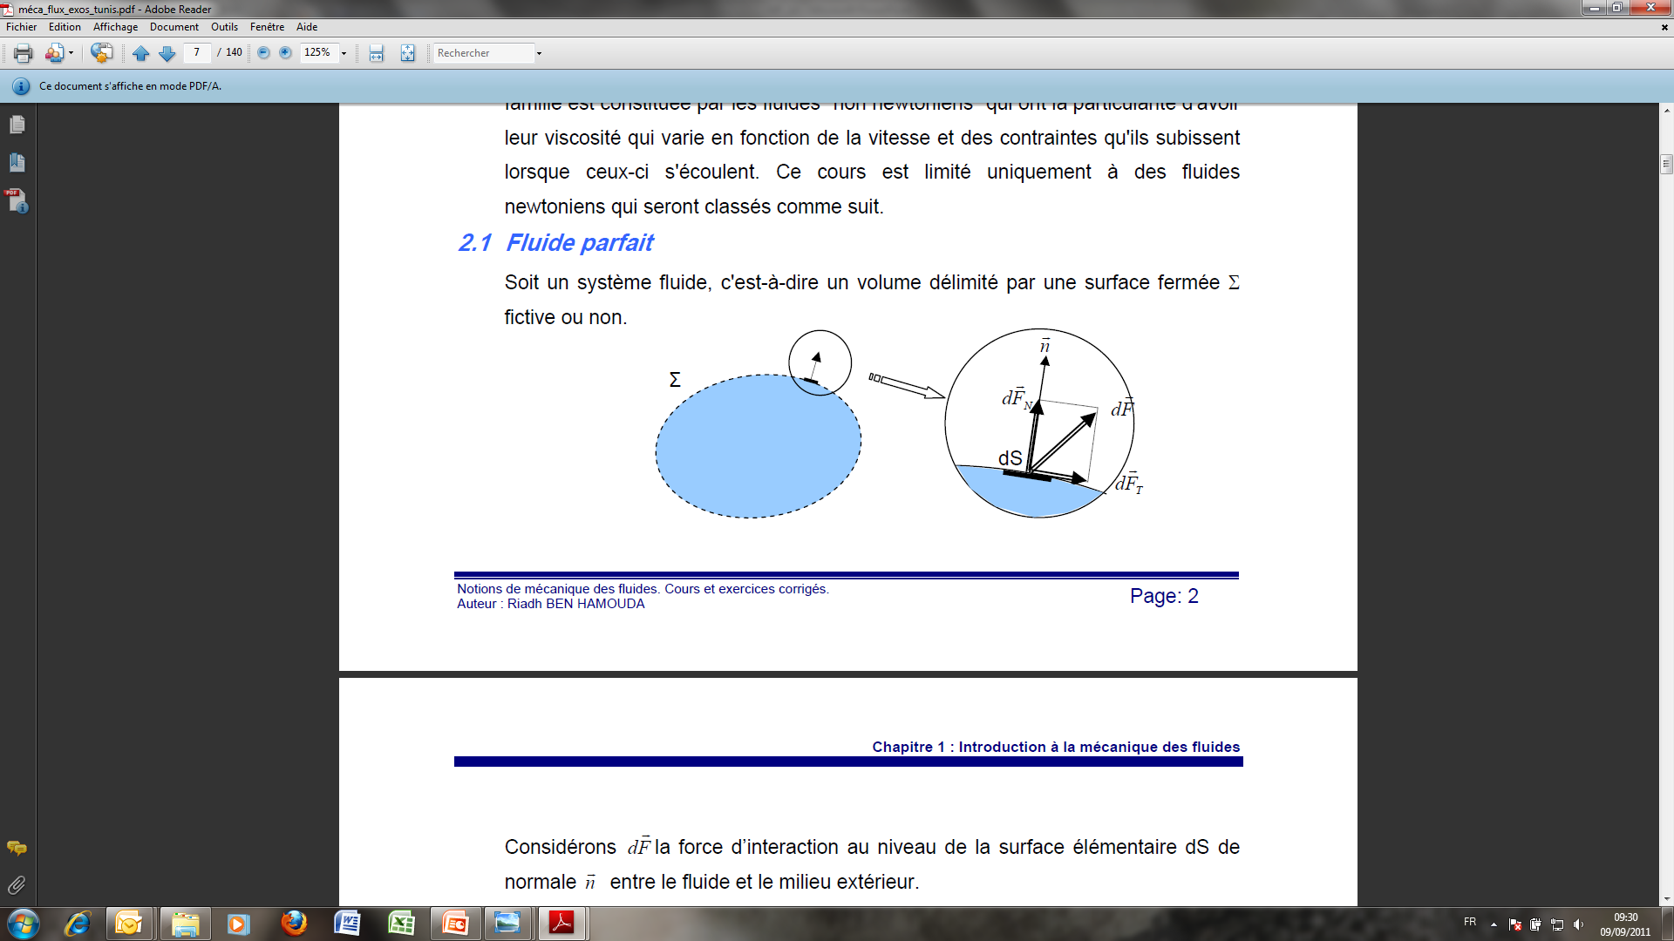
Pression
Définition

Slide 36
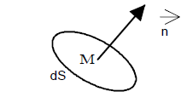
Pression
Définition
Force élémentaire ( ) exercée par le fluide sur la paroi par unité de surface
La force est perpendiculaire à la surface pressée
ext

Slide 37

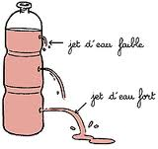
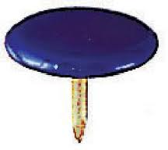
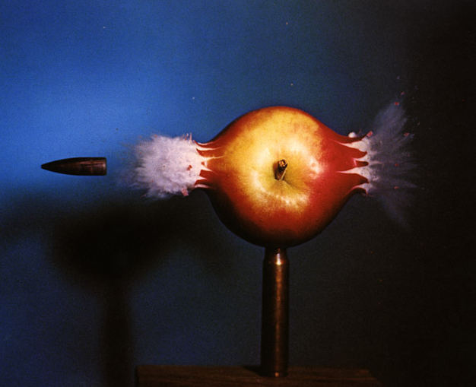
Pression (exemples)
Définition

Slide 38
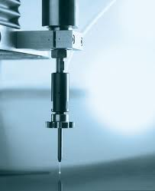
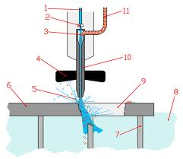
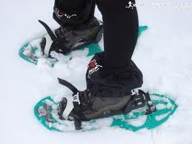
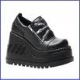
Pression (exemples)
Définition

Slide 39
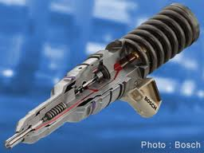
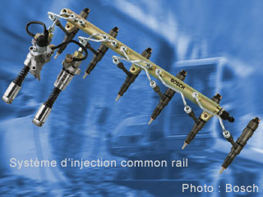
Injecteur pompe pour moteur diesel
Pression (exemples)
Définition
Dispersion des gouttelettes de carburant

Slide 40
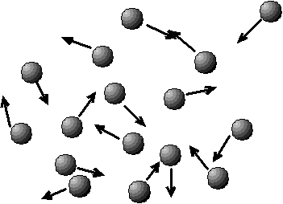
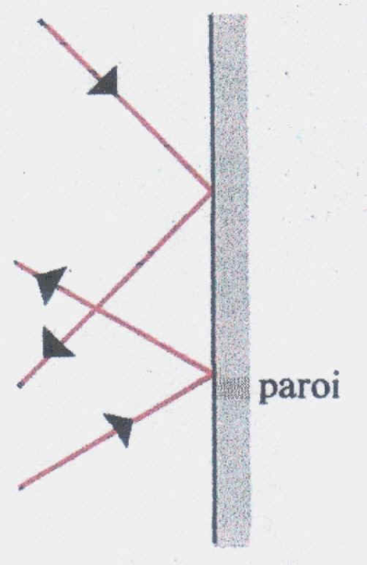
Origine de la pression
Définition
Agitation moléculaire = f(T)
Chocs contre paroi

Slide 41
Loi fondamentale de l’hydrostatique
z₂
P₂
h
z₁
P₁

Slide 42
Orientation de l’axe
z₂
P₂
h
z₁
P₁

Slide 43
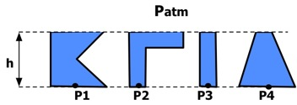
Loi fondamentale de l’hydrostatique
1’
1’’
1’’’
Surface horizontale
= surface isobare
P₁ = P₂ = P₃ = P₄
f(hauteur liquide uniquement)

Slide 44
Loi fondamentale de l’hydrostatique
0
h
1
H
2

Slide 45
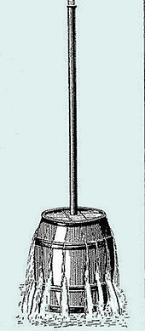
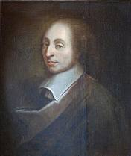
Loi fondamentale de l’hydrostatique
« Dans un liquide en équilibre de masse volumique uniforme, la différence des pressions en deux points est égale au poids de la colonne de liquide ayant pour section l'unité de surface et pour hauteur la différence de niveau des deux points » Théorème de PASCAL
B.PASCAL

Slide 46
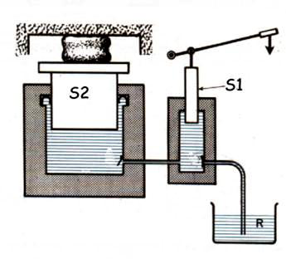
Loi fondamentale de l’hydrostatique
« Toute pression exercée sur un liquide se transmet par lui intégralement et dans toutes les directions »
Théorème de PASCAL
B.PASCAL

Slide 47
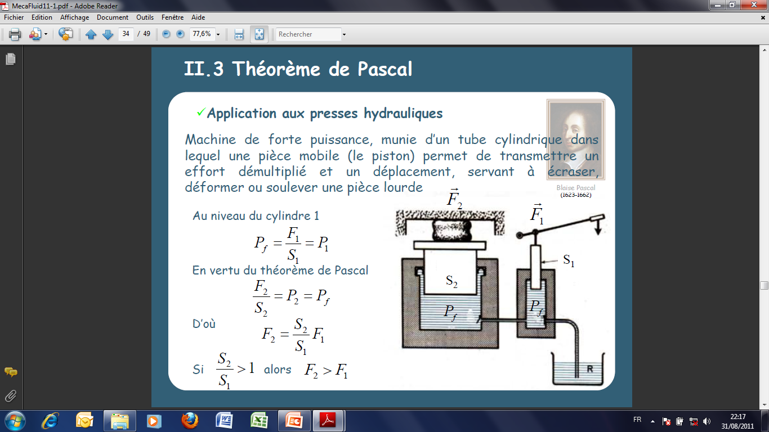
Application Presse hydraulique

Slide 48
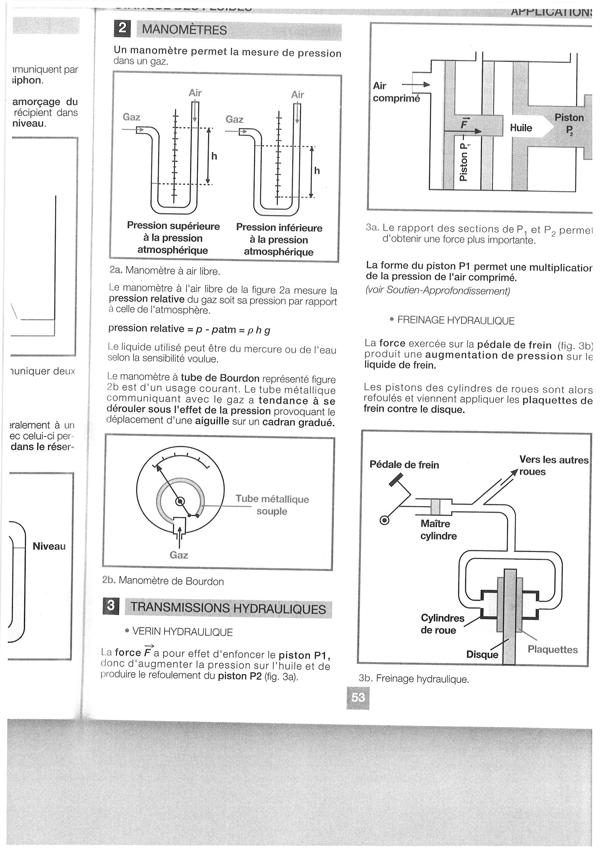
Application Freinage hydraulique

Slide 49
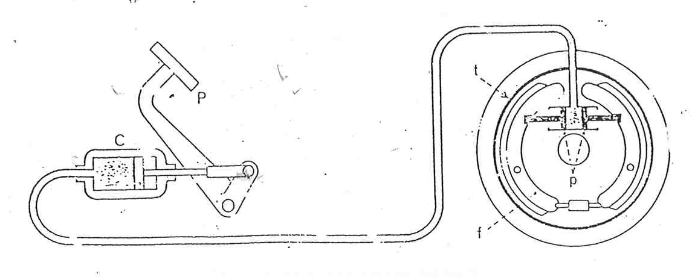
Application Freinage hydraulique

Slide 50
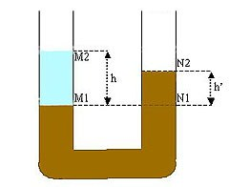
Loi fondamentale de l’hydrostatique
Tube en U avec 2 liquides ≠
ρ intervient

Slide 51
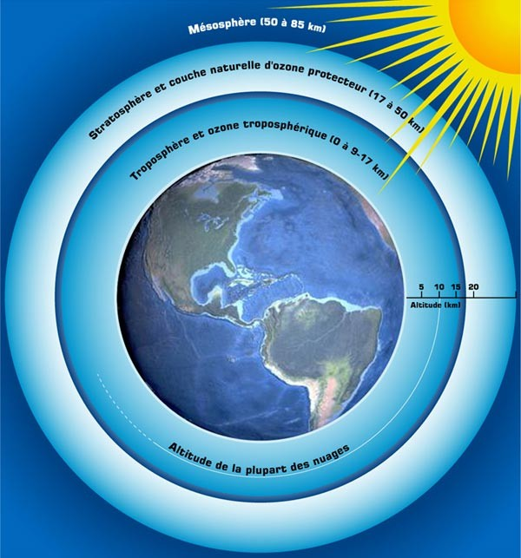
La pression atmosphérique
99 % de la masse atmosphérique
Pression exercée par la couche d’air entourant la terre
Notes:
L'atmosphère est une pellicule formée de gaz qui entoure la terre. Cette couche s'est formée après en plusieurs millions d'années. Ces gaz ont une épaisseur de 50 à 500 km. De plus, la force gravitationnelle de la terre faite en sorte que les gaz les plus lourds sont plus proche de la terre et les moins lourds sont plus éloignés. Donc, 99 % de la masse atmosphérique est située à moins de 50 km de la terre. Finalement, l'atmosphère permet à la terre de conserver une température moyenne assez élevée (entre 15 et 30 degrés Celsius) ce qui aide au développement de la vie sur terre.

Slide 52
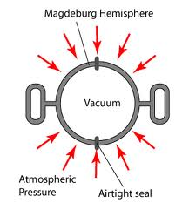

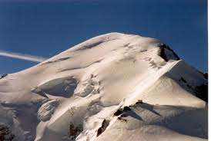

La pression atmosphérique

Slide 53

Dispositif expérimental: cloche à vide
Cloche à vide
Pompe à vide
Ballon de baudruche
Robinet de purge

Slide 54
La pression atmosphérique
Que s’est-il passé dans cette expérience?
Pourquoi le ballon de baudruche gonfle-t-il ?
Pourquoi peut-on soulever la cloche à vide ?
Pourquoi le ballon de baudruche se dégonfle-t-il à nouveau ?

Slide 55





Expansion de l’air du ballon
P_{ext-cloche} = P_{int-cloche}
Mise sous vide
Mise à P_{atm}
P_{ext-cloche} > P_{int-cloche}

Slide 56
Expansion de l’air du ballon
P_{ext-cloche} = P_{int-cloche}
P_{ext-cloche} > P_{int-cloche}
Mise sous vide
Mise à P_{atm}

Slide 57
P_{ext-cloche} > P_{int-cloche}

Slide 58
Mise sous vide
P_{ext-cloche} > P_{int-cloche}
Expansion de l’air du ballon
Mise à P_{atm}
P_{ext-cloche} = P_{int-cloche}

Slide 59
P_{ext-cloche} = P_{int-cloche}

Slide 60


Unités de pression
Baromètre de TORICELLI
P
h
P₀
Manomètre à dénivellation
Mercure

Slide 61
Unités de pression
P₀ = 76 cm de Hg
P₀ = 1,01310⁵ Pa = 1013 hPa
P₀ = 1,013 bar = 1013 mbar
P₀ = 1 atm
P₀ = 760 torr
P₀ = 10,33 mCE
P₀ = 1,02 kg/cm²
P₀ = 14,5 PSI
Pound per Square Inch = Livre par pouce carré

Slide 62



Manomètre à tube ouvert
P₀
P₀
1
2
P₀
P
C
Mesure de pression relative
h
3
A
B

Slide 63
Manomètre à tube ouvert
P₀
P₀
P
C
P
C
A
B
A
B

Slide 64

Pression absolue /Pression relative
P_{absolue} = P_{relative} + P_{atm}

Slide 65

Manomètre à déformation élastique (E. BOURDON)

Slide 66

Manomètre à membrane
Déplacement membrane sous l’effet de la pression

Slide 67

Capteur piézoélectrique
Transformation contrainte mécanique
en tension électrique aux bornes du cristal

Slide 68



Pompe à palette

Slide 69


Pompe à engrenage
Pompe à huile (voiture)

Slide 70





Grandes pressions

Slide 71



Faibles pressions
Tube « néon »
Pompe à palette
Pompe à diffusion de Titane
Vide interstellaire
Altimètre

Slide 72
Ce qu’il faut retenir
°C : on repère les températures
K : on mesure les températures VRAIES
T(K) = θ(°C) +273,15
ΔT (K) = Δθ (°C)
dP = -ρgdz (avec axe vertical ascendant)
Pabs = Prel + Patm
Le Pa est l’unité (SI) de la pression
Equivalences de Patm
CNTP : Conditions Normales de Température et de Pression pour : θ(°C) normale = 0°C et Pression normale = 1,013 bar
10) ≠ entre manomètre et baromètre

